Slide 1
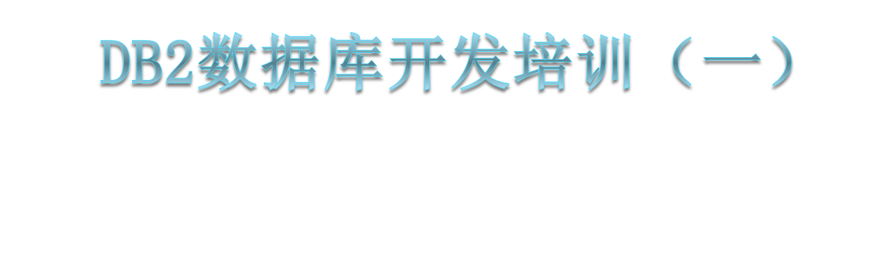


Slide 2
序
DB2概念介绍
DB2数据类型
DB2表、视图语句
INSERT语句
UPDATE语句
DELETE语句
SELECT语句

Slide 3
序
DB2概念介绍
DB2数据类型
DB2表、视图语句
INSERT语句
UPDATE语句
DELETE语句
SELECT语句

Slide 4
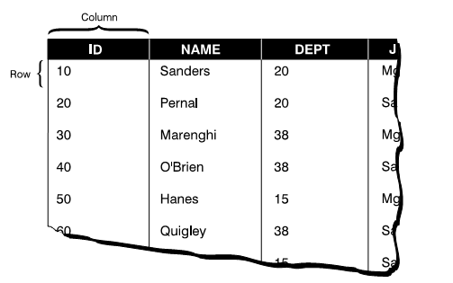

DB2概念介绍
什么是表？
列（同一数据类型）
行（组成表中单个记录的连续的值）

Slide 5
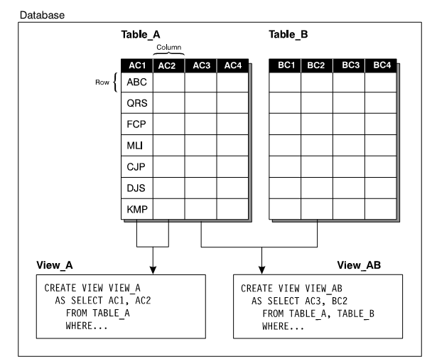
DB2概念介绍
什么是视图

Slide 6
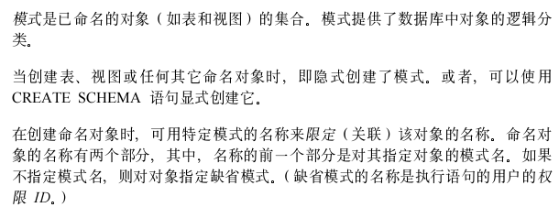
DB2概念介绍
什么是模式

Slide 7
序
DB2概念介绍
DB2数据类型
DB2表、视图语句
INSERT语句
UPDATE语句
DELETE语句
SELECT语句

Slide 8



DB2数据类型
字符串
变长字符串
图形字符串
二进制字符串

Slide 9
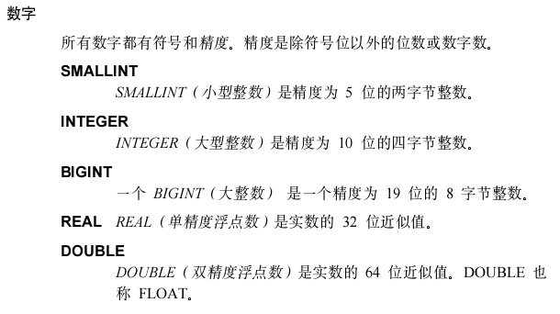
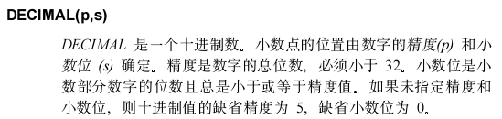
DB2数据类型

Slide 10
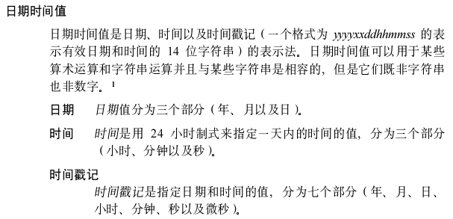
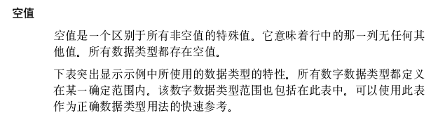
DB2数据类型

Slide 11
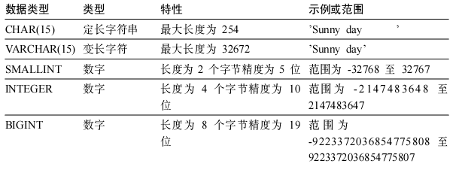
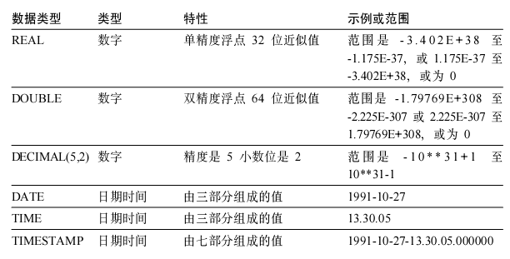
DB2数据类型

Slide 12
序
DB2概念介绍
DB2数据类型
DB2表、视图语句
INSERT语句
UPDATE语句
DELETE语句
SELECT语句

Slide 13
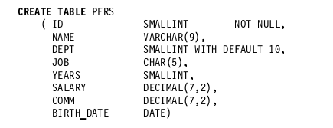
DB2表、视图语句
创建表语句
不为空的标识
默认值标识
定义类型

Slide 14
DB2表、视图语句
更改表
更改字段类型或长度
ALTER TABLE DB2INST1.APP_JXTZ_MAINFORM
ALTER COLUMN TODOLIST SET DATA TYPE <DATATYPE>
GO
删除表
DROP TABLE DB2INST1.APP_JXTZ_MAINFORM
GO

Slide 15

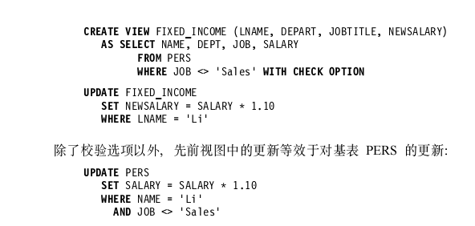
DB2表、视图语句
CHECK OPTION选项
DROP VIEW SYSSTAT.COLDIST

Slide 16
序
DB2概念介绍
DB2数据类型
DB2表、视图语句
INSERT语句
UPDATE语句
DELETE语句
SELECT语句

Slide 17
INSERT语句
插入单条数据
INSERT INTO 表名(字段1, 字段2,…)
VALUES(‘字符值或日期值‘,数值,….)
插入多条数据
INSERT INTO 表名(字段1, 字段2,…)
VALUES(‘字符值或日期值‘,数值,….),
(‘字符值或日期值‘,数值,….),
….
根据其他表数据插入多条数据
INSERT INTO 表名(字段1, 字段2,…)
SELECT (字段1, 字段2,…) FROM 表名 WHERE 条件…

Slide 18
序
DB2概念介绍
DB2数据类型
DB2表、视图语句
INSERT语句
UPDATE语句
DELETE语句
SELECT语句

Slide 19
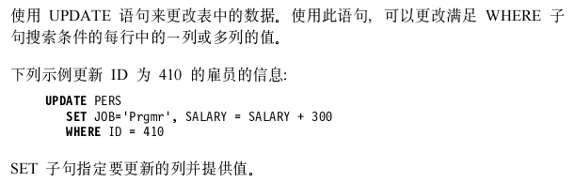
UPDATE语句
UPDATE 表名
SET 字段名=‘字符值’, 字段名=数值, …
WHERE 条件

Slide 20
序
DB2概念介绍
DB2数据类型
DB2表、视图语句
INSERT语句
UPDATE语句
DELETE语句
SELECT语句

Slide 21
DELETE语句
DELETE FROM 表名
WHERE 条件…
注意：如果去掉WHERE条件的话，将删除表中所有记录！

Slide 22
序
DB2概念介绍
DB2数据类型
DB2表、视图语句
INSERT语句
UPDATE语句
DELETE语句
SELECT语句

Slide 23
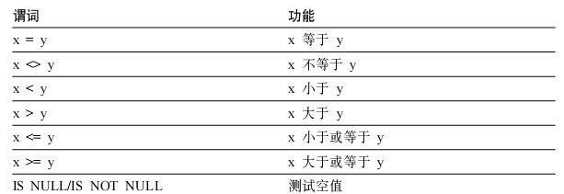
SELECT语句
选择列
1、选择某些字段
SELECT 字段名1,字段名2… FROM 表名
2、选择表中全部字段
SELECT * FROM 表名
选择行
SELECT 字段名1,字段名2… FROM表名
WHERE 条件 XXX>0 AND XXX<0 OR XXX<>0

Slide 24
SELECT语句
排序
SELECT 字段名1,字段名2… FROM 表名
WHERE 条件
ORDER BY 字段名1,字段名2 ASC/DESC
ASC：升序 DESC降序

Slide 25
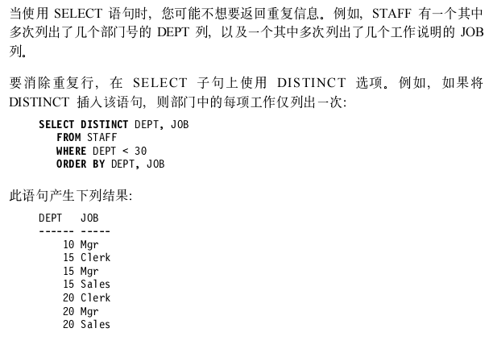
SELECT语句
去除重复行
SELECT DISTINCT 字段名1,字段名2 FROM 表名

Slide 26
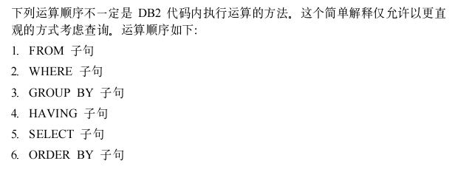
SELECT语句
运算次序

Slide 27
SELECT语句
字段名不同的情况下
从多个表中选择数据
SELECT 字段名1,字段名2… FROM 表1,表2
WHERE 表1.字段1=表2.字段2
字段名相同时，需用别名
SELECT 表1.字段名1,表2.字段名2 AS 别名… FROM 表1,表2
使用子查询
SELECT 字段名1,字段名2… FROM 表1
WHERE 字段1= (SELECT 字段名 FROM 表名 WHERE 条件)

Slide 28
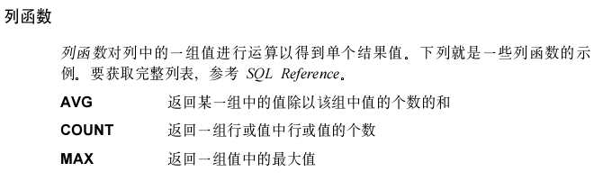
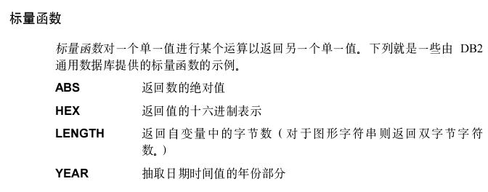
附录(常用函数)

Slide 29
谢谢大家！

